Slide 1

საქართველოს დაზღვევის სახელმწიფო ზედამხედველობის სამსახური
დაგეგმილი სტრუქტურული ცვლილება

Slide 2
ბიუჯეტის ზოგადი მიმოხილვა
კერძო დაფინანსებაზე გადასვლის შემდგომ, დაზღვევის ზედამხედველობის სამსახურის ბიუჯეტი საორიენტაციოდ იქნება 4,100,000 ლარი
ხარჯვითი ნაწილის ძირითადი მაჩვენებლები:
ბიუჯეტში გადასახდელი თანხა 1,035,000 ლარი (დღგ + სიპ-ების კანონის შესაბამისად შემოსავლის 10%)
სახელფასო ბიუჯეტი 1 825 000
შრომითი ანაზღაურება - 1 585 200
ფულადი ჯილდო და დანამატის ბიუჯეტი - 239 800
IT პროგრამის ბიუჯეტი – 165,000

Slide 3
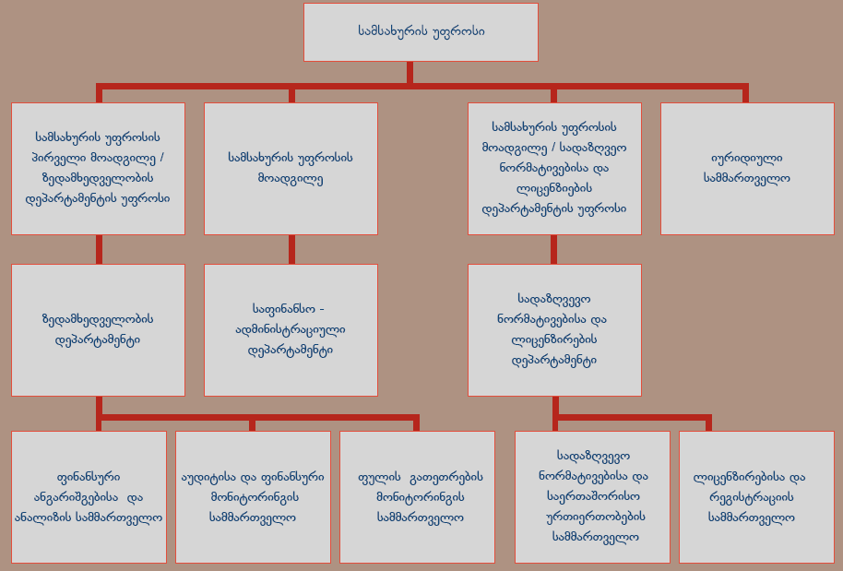
მოქმედი სტრუქტურა
შტატით გათვალისწინებული თანამშრომლები- 39
დღეისათვის დასაქმებულია - 31
წლიური სახელფასო ბიუჯეტი - 1,096,000
სარგო - 704,400
დანამატი - 362.600
პრემია - 29,000

Slide 4
დაგეგმილი სტრუქტურული ცვლილება
სამსახურის უფროსი
იურიდიული
დეპარტამენტი
HR მენეჯერი
სამართლებრივი
უზრუნველყოფის
სამმართველო
მომხმარებელთა
უფლებების დაცვის
სამმართველო
სამსახურის უფროსის
პირველი მოადგილე
სამსახურის უფროსის
მოადგილე
სამსახურის უფროსის
მოადგილე
ზედამხედველობის
დეპარტამენტი
სადაზღვევო ნორმატივებისა
და საერთაშორისო
ურთიერთობების
სამმართველო
IT
საფინანსო–
ადმინისტრაციული
სამმართველო
ადგილზე
ინსპექტირების
სამმართველო
ლიცენზირებისა და
რეგისრტაციის
სამმართველო
ფინანსური
ანგარიშგების
და ანალიზის
სამმართველო
თანამშრომელი - 46
სახელფასო ბიუჯეტი 1 825 000
შრომითი ანაზღაურება - 1 585 200
ფულადი ჯილდო და დანამატის ბიუჯეტი - 239 800
ფულის გათეთრების
მონიტორინგის
სამმართველო

Slide 5
ძირითადი ცვლილებები
HR მენეჯერი
იქმნება HR ის შტატი, რათა მიღწეულ იქნას: სამსახურში მაქსიმალურად სწორი კადრების შერჩევის პროცესი, ე.წ KPI მაჩვენებლების განსაზღვრა, თანამშრომელთა განვითარებაზე ორიენტირებული ტრეინინგების წარმართვა და სხვა...
იქმნება „მომხმარებელთა უფლებების დაცვის სამმართველო“.
რომელიც მოახდენს სადაზღვევო კომპანიების შემოწმებას მომხმარებლებთან ურთიერთობის თვალსაზრისით.
მისტიური კლიენტების სახით სადაზღვევოების შემოწმება
სადაზღვევოების ადგილზე ინსპექტირება (გამოთხოვილ იქნება ანაზღაურებაზე უარით გასტუმრებულ მომხმარებელთა სია და შესწავლილი იქნება უარის საფუძვლები)
სამსახურში შემოსული მომხმარებელთა საჩივრების შესწავლა და რეაგირება
ე.წ ცხელი ხაზის ამუშავება (როგორც სატელეფონო ასევე ციფრული - ფეისბუქით და ვებ გვერდით) რათა მოხდეს მომხმარებელთა ახლოს ყოფნა.
სხვა საკითხები, როგორებიცაა (სადაზღვევოების მიერ მომხმარებელთან ქცევის ნორმების შემუშავება და მონიტორინგი, სასამართლოში საჭიროების შემთხვევაში მომხრამებლის დაცვა და აშ...)
მომხმარებელთა
უფლებების დაცვის
სამმართველო
ხსენებულით მოვახდენთ მსოფლიო ბანკისა და საერთაშორისო სავალუტო ფონდის რეკომენდაციის შესრულებას (FSAP) - Publish on the ISSSG site insurers’ claim payment record and provide a hotline to accept consumers’ complaints

Slide 6
ძირითადი ცვლილებები
IT
სამმართველოს
შექმნა
იგეგმება IT ტექნოლოგიების იმპლემენტაცია საზედამხედველო ფუნფციების განსახორციელებლად, რაც თავისმხრივ საჭიროებს ჩვენი მხრიდან IT გუნდის არსებობას...
ხსენებულით მოვახდენთ მსოფლიო ბანკისა და საერთაშორისო სავალუტო ფონდის რეკომენდაციის შესრულებას (FSAP) - Acquire a web-based automated data collection, reporting and analysis IT system.
სამსახურში მომუშავე
პერსონალის
სახელფასო
ანაზღაურების
დაზღვევის სექტორში
არსებულ ანაზღაურებასთან
მეტნაკლებად შესაბამისობაში
მოყვანა
ხსენებულით მოვახდენთ მსოფლიო ბანკისა და საერთაშორისო სავალუტო ფონდის რეკომენდაციის შესრულებას (FSAP) - Introduce a pay scale for ISSSG personnel similar to that in the NBG.
სებ-ის კანონი მუხლი 19.
ეროვნული ბანკის მოხელეთა შრომის ანაზღაურების ოდენობა უნდა შეესაბამებოდეს საქართველოს საბანკო სისტემაში არსებულ შრომის ანაზღაურების დონეს.

Slide 7
სამსახურის უფროსი
თანამდებობა | თანამდებობრივი სარგო
სამსახურის უფროსი | 7,500
იურიდიული
დეპარტამენტი
თანამდებობა | თანამდებობრივი სარგო
დეპარტამენტის უფროსი | 5,600
სამართლებრივი
უზრუნველყოფის
სამმართველო
სამმართველოს უფროსი | 3,500
მთავარი სპეციალისტი | 2,600
უფროსი სპეციალისტი | 2,000
HR მენეჯერი
მთავარი სპეციალისტი | 2,600
მომხმარებელთა
უფლებების დაცვის
სამმართველო
სამმართველოს უფროსი | 3,500
მთავარი სპეციალისტი | 2,600
უფროსი სპეციალისტი | 2,000
სპეციალისტი | 1,600
თანამშრომელი - 10
თვის ბიუჯეტი - 33,500

Slide 8
სამსახურის უფროსის პირველი მოადგილე
თანამდებობა | თანამდებობრივი სარგო
სამსახურის უფროსის პირველი მოადგილე | 6,000
ზედამხედველობის
დეპარტამენტი
თანამდებობა | თანამდებობრივი სარგო
დეპარტამენტის უფროსი | 5,600
ადგილზე
ინსპექტირების
სამმართველო
სამმართველოს უფროსი | 3,500
მთავარი სპეციალისტი | 2,600
მთავარი სპეციალისტი | 2,600
მთავარი სპეციალისტი | 2,600
უფროსი სპეციალისტი | 2,000
უფროსი სპეციალისტი | 2,000
ფინანსური
ანგარიშგების
და ანალიზის
სამმართველო
სამმართველოს უფროსი | 3,500
მთავარი სპეციალისტი | 2,600
მთავარი სპეციალისტი | 2,600
უფროსი სპეციალისტი | 2,000
სპეციალისტი | 1,600
ფულის გათეთრების
მონიტორინგის
სამმართველო
სამმართველოს უფროსი | 3,500
უფროსი სპეციალისტი | 2,000
სპეციალისტი | 1,600
თანამშრომელი - 16
თვის ბიუჯეტი - 46,300

Slide 9
სამსახურის უფროსის
მოადგილე
თანამდებობა | თანამდებობრივი სარგო
სამსახურის უფროსის მოადგილე | 5,800
სადაზღვევო ნორმატივებისა
და საერთაშორისო
ურთიერთობების
სამმართველო
თანამდებობა | თანამდებობრივი სარგო
სამმართველოს უფროსი | 3,500
მთავარი სპეციალისტი | 2,600
მთავარი სპეციალისტი | 2,600
უფროსი სპეციალისტი | 2,000
ლიცენზირებისა და
რეგისაციის
სამმართველო
თანამდებობა | თანამდებობრივი სარგო
სამმართველოს უფროსი | 3,500
სპეციალისტი | 1,600
სპეციალისტი | 1,600
თანამშრომელი - 8
თვის ბიუჯეტი - 23,200

Slide 10
სამსახურის უფროსის
მოადგილე
თანამდებობა | თანამდებობრივი სარგო
სამსახურის უფროსის მოადგილე | 5,800
IT სამმართველო
თანამდებობა | თანამდებობრივი სარგო
სამმართველოს უფროსი | 3,500
მთავარი სპეციალისტი/ სისტემის ადმინისტრატორი | 2,600
სპეციალისტი / ჰელპ დესკი | 1,600
საფინანსო
ადმინისტრაციული
სამმართველო
თანამდებობა | თანამდებობრივი სარგო
სამმართველოს უფროსი | 3,500
უფროსი სპეციალისტი/ ლოჯისტიკა | 2,000
მთავარი საქმის მწარმოებელი/ კანცელარია | 2,000
უმცროსი საქმის მწარმოებელი/ კანცელარია | 1,300
ბუღალტერი | 2,000
საზოგადოებასთან ურთიერთობის მენეჯერი | 1,600
შესყიდვების მენეჯერი | 1,600
სამსახურის უფროსის თანაშემწე | 1,600
თანამშრომელი - 12
თვის ბიუჯეტი - 29,100

